Slide 1
MK WISDOM

Slide 2
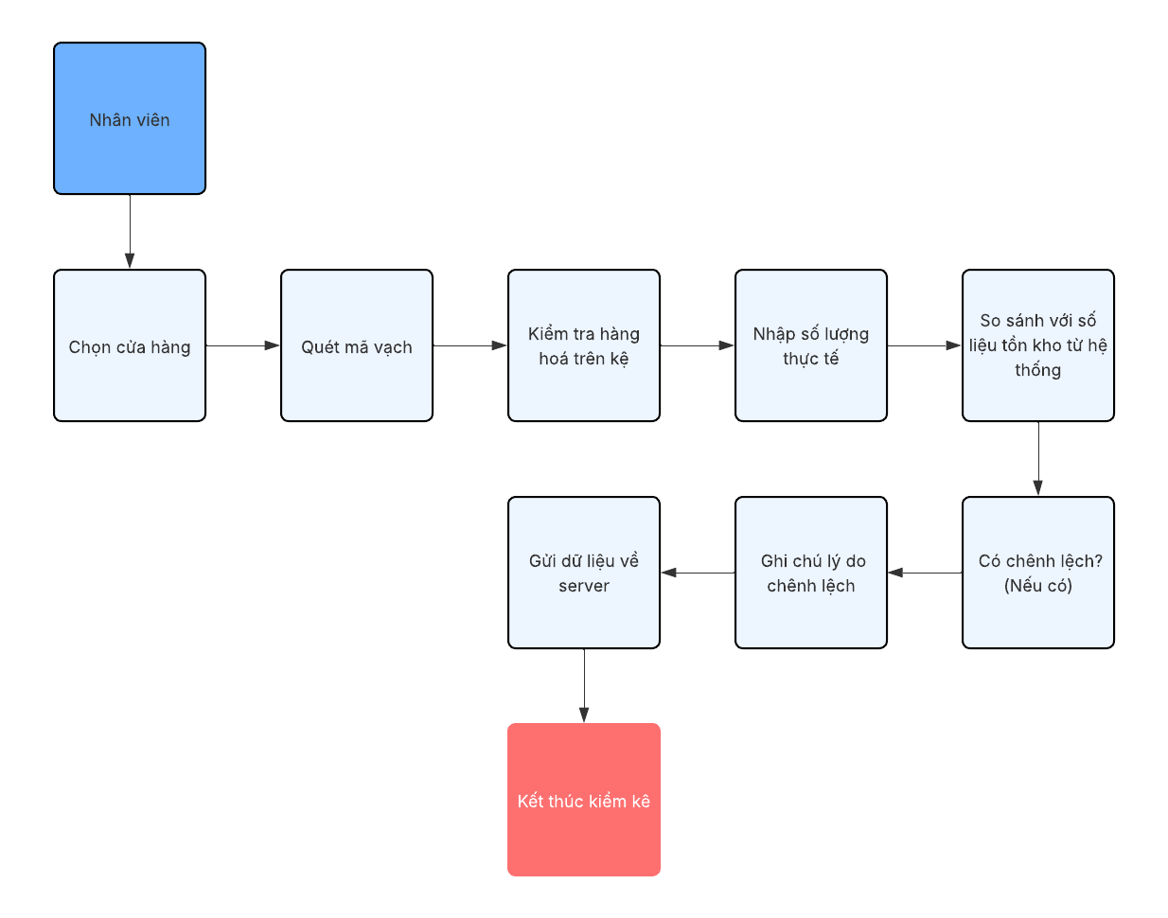
Quy trình nghiệp vụ

Slide 3
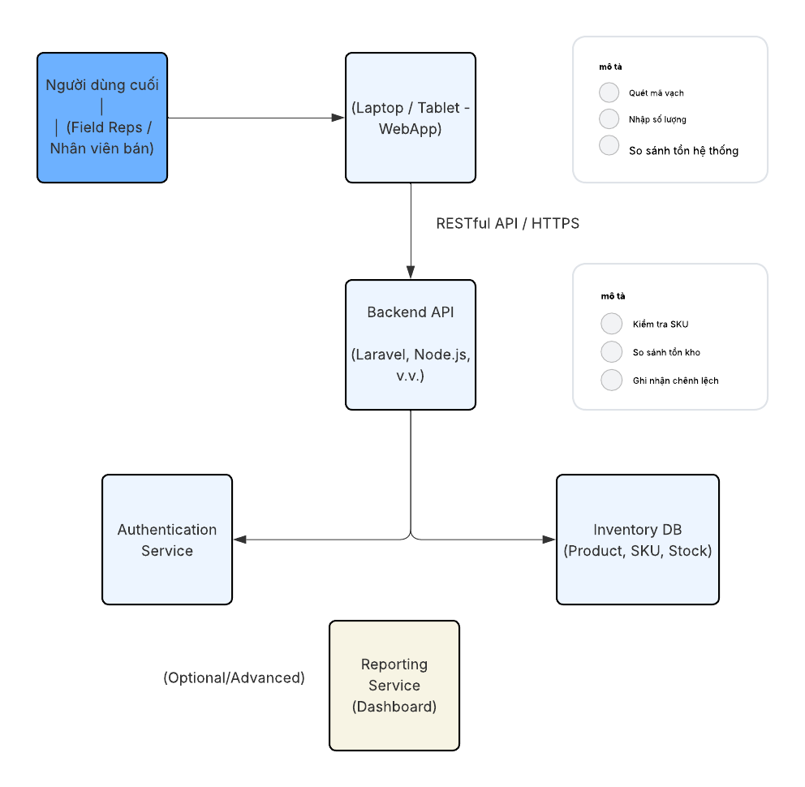
Sơ đồ kiến trúc hệ thống

Slide 4
Tổng quan dữ liệu cần có
Table | Thuộc tính
Dữ liệu người dùng (User / Field Rep) | user_id, name, email / username, assigned_stores, role
Dữ liệu cửa hàng (Store) | store_id, store_name, location, region, store_type
Dữ liệu sản phẩm / SKU | sku_id, sku_name, category, brand, packaging, barcode
Dữ liệu tồn kho hệ thống (System Stock) | sku_id, store_id, stock_qty, last_updated
Dữ liệu kiểm kê thực tế (Audit / Stock Count) | audit_id, user_id, store_id, sku_id, actual_qty, system_qty, discrepancy, note, checked_at
Dữ liệu lịch sử (Log / History) | user_id, action, timestamp, details

Slide 5
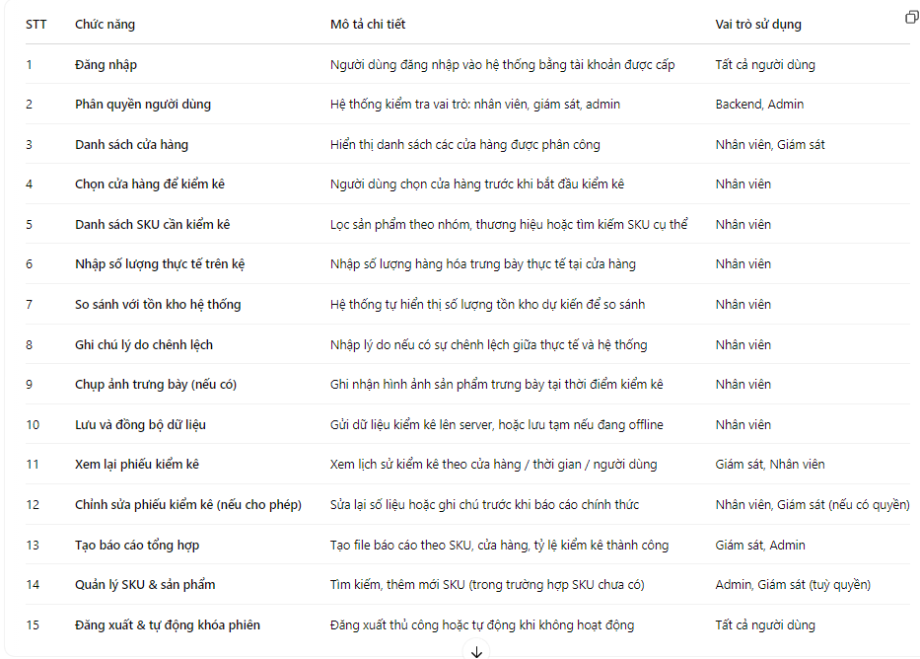
Các chức năng chính

Slide 6
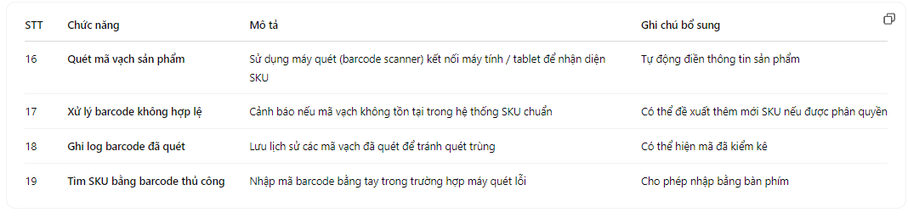
Các chức năng chính

Slide 7
🕐 Ước tính thời gian thực hiện
Hạng mục | Ước tính
Thiết kế giao diện | 2 ngày
Chức năng scan barcode | 2 ngày
API check tồn kho | 1 ngày
Nhập số lượng thực tế | 1 ngày
Gửi dữ liệu & lưu log | 2 ngày
Quản lý sản phẩm + import | 2 ngày
Xem báo cáo kiểm kê | 1.5 ngày
Quản lý người dùng | 1 ngày
Tổng thời gian (ước lượng) | 12.5 ngày

